Slide 1
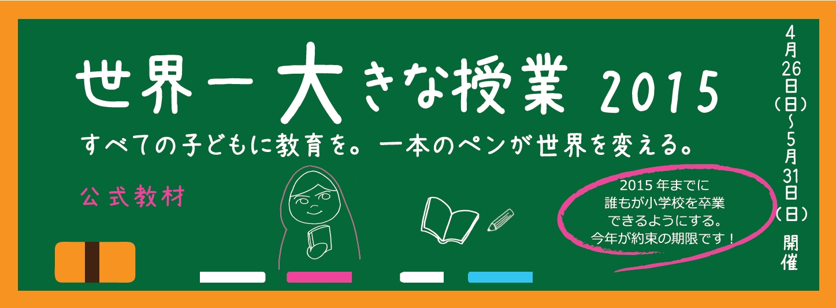
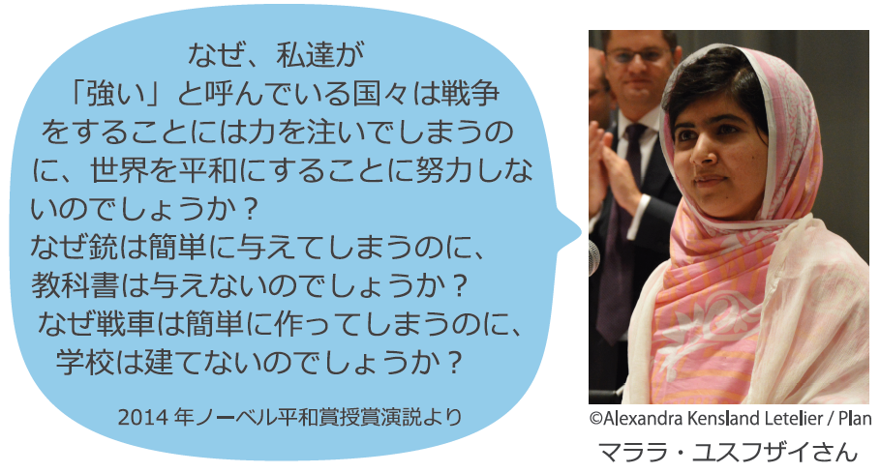
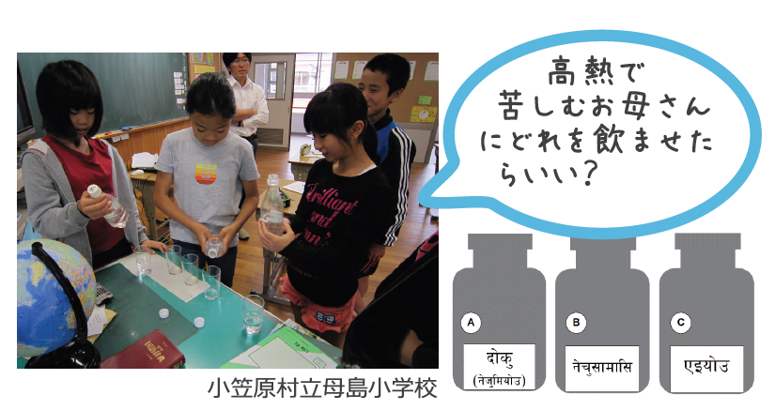

©GCE
©JNNE
Notes:
1
「これから授業を始めます。」授業のねらいを確認し、世界一大きな授業について説明する。
◆ねらい
世界の教育の現状について知り、教育の大切さについて考えること。
より良い世界のために活動する子どもたちがいることを知り、自分たちに何ができるか考えること。
日本の教育援助の現状を知ること。

Slide 2

世界一大きな授業とは？
現在、世界で小学校に通えない子どもは5,780万人、読み書きができない大人は7億8,100万人もいます。
国際社会は2000年に、すべての子どもと大人に基礎教育の権利を保障するために、「万人のための教育（Education for All）」目標を定め、2015年までに達成することを約束しました。
「世界一大きな授業」とは、そんな現状を世界中の人が同じ時期に学び、考えるイベントです。参加者の声を各国政府に届け、教育政策に反映するよう働きかけます。
学校に通えない子どもたちの現状を知り、日本の私たちにできることを考えてみませんか？

Slide 3

やってみよう！「世界一大きな授業」クイズ
アクティビティ1
Q1 世界では、どのくらいの子どもが
小学校に通っていないでしょう？
A．5人に1人（およそ1億4,000万人）
B．12人に1人（およそ5,800万人）
C．25人に1人 （およそ2,700万人）
D．50人に1人（およそ1,400万人）
12人に1人！
たくさんいるんだなぁ
Notes:
答：B. 12人に1人
12人に1人（5,780万人＝およそ5,800万人）の子どもが小学校に通っていません。
途上国の人々、政府や国際社会は、教育予算の増加、学費の廃止、教員の質向上などに努め、学校に行けない子どもは1999年に比べて5,000万人も減少しました。
しかし、この減少のうち4分の3は1999年から2004年の間に達成されたものであり、特に金融危機が起こった2008年以降、進展はほとんど見られていません。
学校に通えていない子ども100人のうち47人は今後も就学する見込みがありません。

Slide 4
やってみよう！「世界一大きな授業」クイズ
アクティビティ1
Q2 小学校に通えない理由には
どんなことがあるでしょう？
A．学校や先生の数が足りないから。
B．家にお金がないので働かなくてはいけないから。
C．親や地域の人々から学校に行かなくても良いと言われたから。
D．戦争や紛争で、学校がこわされたり、軍に利用されてしまったりするから。
全部正解！
Notes:
答：全部正解
すべて正解です。これらの背景には、教育への無理解や、女の子や障がいを持つ子ども（障害児）のなど社会的弱者への差別、児童労働といった、さまざまな問題があります。
特に女の子の場合には、学校や通学路が安全でないこと、水くみなどの家事労働の負担、学校に男女別のトイレや安全な飲料水がないこと、女子教員の不足などの理由が加わります。
特に、小学校に通っていない世界の子どもの半数は、紛争地域に住んでおり、その割合は2008年から上昇しています。
過去10年に渡り、少なくとも25カ国において、学校が軍事拠点、射撃拠点、武器庫、拘置所等として利用されてきました。また、過去5年間で、少なくとも70カ国において、政治、軍事、イデオロギー、派閥、宗教、民族などの理由により、学校は攻撃の対象となってきています 。

Slide 5
やってみよう！「世界一大きな授業」クイズ
アクティビティ1
Q3 世界では、小学校に入学しても、途中で
通うのをやめてしまう子どもたちが
多くいます。その割合はどのくらい？
A．3人に1人
B．4人に1人
C．10人に1人
D．20人に1人
4人に1人は途中で
退学しちゃうんだ…
Notes:
答：Ｂ 4人に1人
途上国の人々・政府や国際社会の努力で小学校の就学率は男女ともに大きく改善しました。
しかし、一旦は入学できたとしても、貧困、家事労働や家族・地域の理解不足などから、多くの子どもたちが小学校や中学校を中途退学しています。
特に、途上国全体では3.5人に1人、サハラ以南アフリカ地域では2人に1人が中途退学しています。
また、教育の「質」も課題となっており、学校に通っているかどうかに関わらず、小学生の年齢の子どもの3分の1が基礎的な学力を身につけていません。

Slide 6
やってみよう！「世界一大きな授業」クイズ
アクティビティ1
Q4すべての子どもが小学校に通い、よい教育を受けるためには「先生が足りない」といわれています。世界では、あと何人の「先生」が必要とされている？
A．6万人
B．60万人
C．100万人
D．160万人
先生が160万人も
足りないのか～
Notes:
答：Ｄ. 160万人
教育の「質」の改善は、先生（教員）にかかっています。
しかし、途上国では適切な訓練を受けた教員が足りなかったり、教員への給料が不十分であったりという状況にあります。
世界の3分の1の国において、国家基準に基づいた教員訓練を受けた小学校教員の数は75％以下です。

Slide 7
やってみよう！「世界一大きな授業」クイズ
アクティビティ1
Q5 世界では、読み書きができない「大人」がどのくらいいるでしょう？
A．2人に1人（およそ15億5,000万人）
B．6人に1人 （およそ7億8,000万人）
C．18人に1人（およそ2億3,000万人）
D．50人に１人 （およそ6,000万人）
7億人以上‥！
Notes:
答：B. 6人に1人
大人の6人に1人にあたる7億8,100万人の人々は読み書きができません。
そしてその3分の2は女性です。
読み書きができないと、必要な情報を手に入れられないことで様々な不利益を被るばかりでなく、自分の意思や要求を書面で伝えられず、社会的な権利が大幅に制約されます。

Slide 8
文字の読み書きができないと… どんなことがあるでしょう？
アクティビティ2-A
Notes:
アクティビティ2-A
■導入
「先ほどのクイズで、世界では6人に1人の大人が文字の読み書きができないということを知りましたが、文字の読み書きができないと、どんなことがあるでしょう？」など、導入の言葉ではじめる。
■すすめ方1＜小中学生対象の場合～薬瓶を選ぶ＞
1． 準備：塩水、砂糖水、普通の水を入れたペットボトルまたはコップをそれぞれご用意ください。下のラベルを切り、塩水にはAのラベル「毒（ネズミ用）」、砂糖水にはB のラベル「熱冷まし」、普通の水にはCのラベル「栄養」を貼ります。
2． ストーリーを読む：全体に向け、進行役は以下のストーリーを音読する。
3． ボトルを選ぶ：グループまたは個人で、どのペットボトルの水を飲むか選んでもらう。挙手などで、どのボトルを選んだのか、なぜそのボトルを選んだのかを全体で共有する。それぞれの選択肢の中から1人ずつ代表者に前に出てきてもらい、実際に水を飲んでもらった後、それぞれのラベルの意味を伝える。
4．ふりかえり：ボトルを選んだ時、ラベルの意味を知った時、どんな気持ちがしたか全体で共有する。
◆ストーリー◆
あなたのお母さんが高熱を出して苦しんでいます。でもこの村にお医者さんはいません。医者のいる町には、山道を１日歩いた上にバスに7 時間も乗らなければ辿りつけません。村では学校の先生の家に薬が少し置いてあり、困ったときには先生から薬をわけてもらっています。先生の家を訪ねてみると先生は町まで出かけていて留守でした。戸棚には薬の瓶がいくつかありますが、先生以外は瓶の文字を読めません。いつも熱の出たときに使う薬と同じような瓶が3 つありましたが区別がつきません。さあ、どうしましょう？選んだペットボトルの水を飲んだ結果は…？
※ネパールやインドで使われているデバナガリ文字を使って、A: 「毒（ネズミ用）」、B: 「熱冷まし」、C: 「栄養」と書かれています。

Slide 9
読み書きができないと… どんなことができないと思いますか？
アクティビティ2-A
ลักษณะงาน: งานในสานักงาน
ระยะเวลาทางาน: 6 ชั่วโมงต่อวัน
ค่าจ้าง: 550 บาท
A
ลักษณะงาน: งานในสานักงาน
ระยะเวลาทางาน: 10 ชั่วโมงต่อวัน
ค่าจ้าง: 250 บาท
B
ลักษณะงาน: พนักงานเสิร์ฟ
ระยะเวลาทางาน: 8 ชั่วโมงต่อวัน
ระยะทาง: 500 เมตรจากสถานี
C
Notes:
■問いかけ
「読み書きができないとどんなことができないと思いますか？」
本が読めない／名前を書けない／計算ができない／地図が読めない／自信を持って行動できない
「文字が読み書きできるとどんなことができますか？」
勉強ができる／本が読める／インターネットが使える／手紙が書ける／メールができる／小説を書ける／
自分の意見を表現することができる／新しい知識・情報を手に入れることができる
■すすめ方2＜高校生～大学生対象の場合～就職先をみつける＞
1． 準備：3枚の求人広告A～Cグループ数分印刷し、点線で左右（タイ語／日本語）に切り分けておく。（別紙）
2． 求人広告を読む：グループに左側のタイ語の求人広告を配付し、読んでみる。
3． グループで、自分が仕事をするのであれば、どの求人に応募するか選ぶ。
4． グループで、どの求人を選んだのか、その理由を全体で共有する。
5． 求人広告A～Cの日本語の意味を伝える。
6． ふりかえり：求人を選んだ時、広告の意味を知った時、どんな気持ちがしたか全体で共有する。
7． 次の問いかけをし、全体で話し合う。

Slide 10
読み書きができないと… どんなことができないと思いますか？
アクティビティ2-A
・仕事内容：デスクワーク
・勤務時間：6時間/日
・給料：550バーツ
A
・仕事内容：デスクワーク
・勤務時間：10時間/日
・給料：250バーツ
B
・仕事内容：ウェイター/ウェイトレス
・勤務時間：8時間/日
・距離：駅前徒歩500メートル
C
Notes:
求人A ※給与がよい
求人B ※条件がまあまあ
求人C ※情報が不十分
◆解説：識字とは？
「識字」とは、日常生活で必要な「読み・書き・計算」ができる能力のことです。
現在、成人のおよそ6人に1 人にあたる7 億8,100 万人の人々は読み書きができません。1990年からは12％減少しましたが、2000年からはわずか1％の減少にとどまっています。特に、サハラ以南アフリカ地域の成人識字率は59％（つまり41％の人は非識字）と低い水準となっています。また、世界の成人非識字者のおよそ6割は女性です。
読み書きができないと、必要な情報を手に入れられないことで様々な不利益を被るばかりでなく、自分の意思や要求を書面で伝えられず、社会的な権利が大幅に制約されます。そのことが、本人ばかりでなく、国や地域の発展にとっても不利益になるという考えから、識字率は基礎教育の浸透状況を測る指針として、広く使われています。

Slide 11
世界の識字率
アクティビティ2-A
出典：EFAグローバルモニタリング・レポート2013/4、The UNESCO Institute of Statistics
Notes:
◆解説：識字とは？
「識字」とは、日常生活で必要な「読み・書き・計算」ができる能力のことです。
現在、成人のおよそ6人に1 人にあたる7 億8,100 万人の人々は読み書きができません。1990年からは12％減少しましたが、2000年からはわずか1％の減少にとどまっています。特に、サハラ以南アフリカ地域の成人識字率は59％（つまり41％の人は非識字）と低い水準となっています。また、世界の成人非識字者のおよそ6割は女性です。
読み書きができないと、必要な情報を手に入れられないことで様々な不利益を被るばかりでなく、自分の意思や要求を書面で伝えられず、社会的な権利が大幅に制約されます。そのことが、本人ばかりでなく、国や地域の発展にとっても不利益になるという考えから、識字率は基礎教育の浸透状況を測る指針として、広く使われています。

Slide 12
クイズ
アクティビティ2-B
Q 世界中のすべての子どもが学校に行き、すべての大人が読み書きができるようになるためには、年間いくら必要といわれているでしょう？
※ヒント：日本の2014年度の国家予算は95.9兆億円、うち教育・科学分野予算は5.4兆円です。
A．約10兆円
B．約8兆円
C．約5兆円
D．約1兆円
日本の教育・科学分野の予算とだいたい同じだね
Notes:
アクティビティ2-Ｂ
（答え：C．約5兆円）
■導入
「先ほどのクイズで、子どもたちが小学校に通えない理由について知りました。その中には、学校や先生の数が足りないなどの理由がありました。課題のいくつかは、教育にかける予算・資金が増えることで解決できるものがあります」など、導入の言葉ではじめる。

Slide 13
アクティビティ2-B
すべての子どもが学校に行き、すべての大人が読み書きができるようになるためには、年間5兆3,000億円が必要です。
このうち、4兆円は途上国政府が教育予算を増して出すことができますが、残りの
1兆3,000億円は豊かな国が援助する必要があります。
Notes:
■解説：教育のための資金について
すべての子どもが学校に行き、すべての大人が読み書きができるようになるためには、年間5兆3,000億円が必要です。このうち、4兆円は途上国政府が教育予算を増して負担することができますが、1兆3,000億円が足りないので、豊かな国が支援する必要があります。
しかしながら、現状の支援額は、約3,000億円（2013年）にすぎません。日本を含む豊かな国は、全体であと1兆円ほど基礎教育援助を増額しなければなりません。援助額を国の豊かさ（先進国の国民所得に占める日本の割合である9.96%）に応じて分担したとすると、日本は約1,300億円を援助する必要がありますが、日本の基礎教育分野の援助額は、現在109億円（2013年）。日本は、援助を12倍に増やす必要があります。
日本の政府開発援助（ODA）のうち、基礎教育分野の援助額の割合は0.6％（2013年）で、他の先進国の平均の1.9％（2013年G7平均）と比べ半分以下です。一方、世論調査（（財）国際協力推進協会、2009）によると、ODA の必要な分野として、39％の人々が教育を挙げています。国民は、教育、貧困、保健、難民や被災者への支援といった分野に ODA は使われるべきと考えているのです。

Slide 14
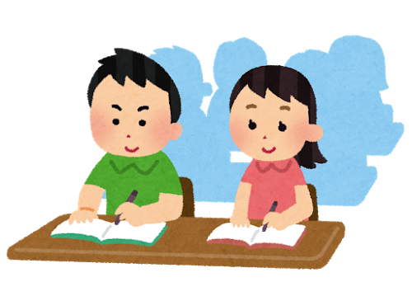

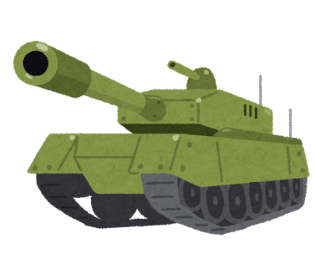
アクティビティ2-B
教育費
ゲーム
軍事費
13cm=
1兆3,000 億円
63cm=
6兆3,269億円
17m=
177兆円
？
？
？
Notes:
リボンの長さを比べる：
「1兆3,000億円とはどのくらいの金額でしょう？世界で使われているゲームソフト市場の規模、軍事と比べてみましょう」と伝える。生徒2人×3ペア（合計6人）に前に出てきてもらい、巻いたリボンを1つずつ渡す。生徒にリボンの先端を持ってもらい、①から順番に引っ張ってもらい、長さを比べる。
※リボンの長さが教室全体に見えるように、長いリボンは移動しながら真っ直ぐになるように引っ張ると、より効果的になる。また、巻いたリボンは封筒や箱に入れるなどして、全体の長さが分からないようにしておくと、引っ張ったときの驚きが大きくなり、効果的。
① 世界中の子どもが1 年間学校に通えるために必要な援助額：1兆3,000 億円→13cｍ
② 世界のゲームソフト市場：6兆3,269億円→63cm
③ 世界の軍事費：177 兆円→17m
4. 「世界の軍事費3日分で、世界中の子どもが1 年間学校に通うことができる」ことを伝える。
5. ふりかえり：リボンの長さを比べて、どう感じたか全体に質問する。
6. 意見交換：教育のための資金が増えることでどのようなことが可能になると思うか、全体に質問する。

Slide 15
アクティビティ2-B
世界の軍事費 3日分で世界中の子どもが1年間学校に通うことができる
1.3
兆円
世界の軍事費 177 兆円
Notes:
「世界の軍事費 3日分で、世界中の子どもが1年間学校に通うことができる」

Slide 16
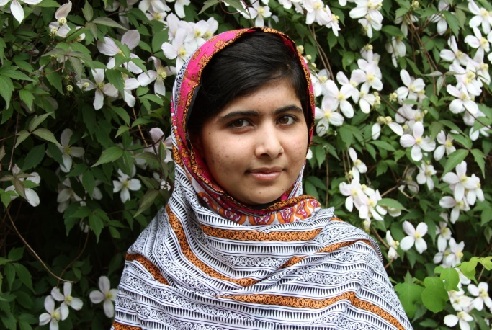
マララ・ユスフザイさん ノーベル平和賞授賞式でのスピーチ
アクティビティ3
みなさん、これで終わりにしようと決めた最初の世代になりましょう。誰もいない教室も、失われた子ども時代も、無駄にされた可能性も。男の子や女の子が子ども時代を工場で過ごすのも、もうこれで終わりにしましょう。
女の子が幼いうちに強制的に結婚させられることも、戦争で子どもの命が失われることも、
子どもが学校に通えないことも、これで終わりにしましょう。
（C）A World at School 2013
Notes:
アクティビティ3
※別紙資料を配布する
■すすめ方
1. エッセイ2種のうちどちらかを1人に1枚配付する。生徒は黙読する。
2. わからない言葉や理解しにくい点があれば挙げてもらい、全体で確認する。
3. ワークシート「わたしの気持ち」を1人1枚配付する。
4. 4～6人の小グループで1人ずつ順番に記入したことを発表し、共有する。
5. 全体で共有する。
■準備するもの
・エッセイ（2種／どちらかを1人1枚）
・ワークシート「わたしの気持ち」（1人1枚）

Slide 17
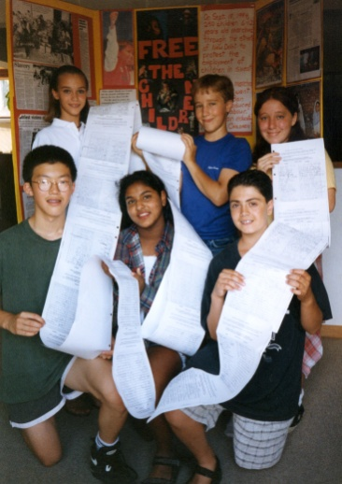
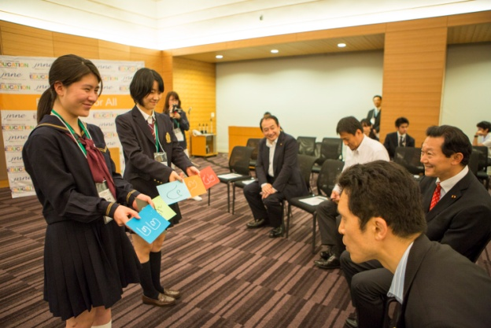
子どもの問題に子どもが取り組む 日本の子どもたちのストーリー
アクティビティ3
「世界のために自分にできることをやってみたい！」
そんな思いで活動している中高生がいることを知っていますか？
「フリー・ザ・チルドレン」は子どもの問題に取り組むために子どもが立ちあげたグループ。「子どもだからといって、何もできないわけではない。子どもだからこそ伝えられることがある」と活動しています。
Notes:
※別紙資料を配布する

Slide 18
わたしの気持ちは…
アクティビティ3
おどろいた | すごい | かわいそう
腹が立つ | わからない | 心配だ
自分には 関係ない | 納得 できない | わくわく する
Notes:
アクティビティ3
エッセイを読んで、今の自分の気持ちに近いもの３つに○をつけてみよう。
この中になければ、欄外に自分の「気持ち」を書いてみよう。

Slide 19
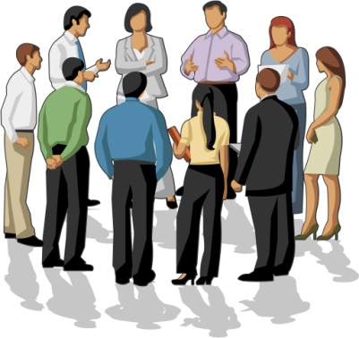
Ｃ国への「教育援助」についての
関係者会議が開かれます
アクティビティ4
6人が会議に参加しています。
（1）援助する側・A国の政府の担当者
（2）A国の市民
（3）援助する側・B国の政府の担当者
（4）援助を受ける側であるC国の政府の担当者
（5）C国の小学校の校長先生
（6）国際NGOのスタッフ
C国の市民も8人、来ています。
みなさんは、ワークシートにメモをとりながら、
会議を見守ってください。
Notes:
アクティビティ4
ワークシート（23頁）を全員に配布し、説明してください。

Slide 20
Ｃ国ってこんな国
アクティビティ4
Ｃ国は、いわゆる「開発途上国」と言われる国です。
石油や天然ガス、鉱物といった資源はなく、工業的な発展はしていません。約30年前に独立しましたが、
国の中では紛争が続いています。
国民の8割は農業をして暮らしていますが、
土地も荒れていて乾季になると農作物が枯れてしまうこともあり、豊かな生活とは言えません。
識字率は60％と低く、教育に関する問題がたくさんあります。
Notes:
アクティビティ4

Slide 21
アクティビティ4
援助する側が「したい援助」 | される側が「してほしい援助」
高等教育（A国・政府） | 教育のための予算（C国・政府）
留学生100人受け入れ（A国・政府） | 教員・教材の支援（C国・校長）
使わなくなった鉛筆300本（A国・市民） | 教員の給料の向上（C国・校長）
基礎教育（B国・政府） | 教員のための研修（C国・教師）
 | 教えるのが上手な先生（C国・男子）
 | 児童労働廃止、女子教育（C国・女子）
 | 軍による教育施設利用禁止（C国・男子）
 | 十分な数の教員（C国・女子）
 | 障害児の教育（C国・男子）
Notes:
アクティビティ4
会議が終わったら、以下の問いかけをしながら、全体でふりかえりを行う。
協力者の14名は、役を離れて、ふりかえりに参加する。
1．「C国の市民の役になった皆さんは、どんな気持ちで会議を見ていましたか？」
2．「会議の中で話し合われた援助内容とその援助を受ける側のニーズは合っていましたか？」
3．「援助国Aはどこの国の政府を象徴していると思いますか？」
4．「どうしたら本当に必要とされる教育援助が実現できると思いますか？」
進行役は出された意見を板書し、まとめる。

Slide 22
アクティビティ4
日本政府の「教育援助」の特徴は…
低所得国（アフリカ地域など）よりも中所得国（アジアなど）への配分が多い。
基礎教育分野への配分が少なく、高等教育への配分が大きい。
※出典：OECD Creditor reporting system 2013年の二国間援助支出総額
Notes:
アクティビティ4
日本政府の教育援助の特徴は‥
低所得国（サハラ以南アフリカ地域など）よりも中所得国（アジアなど）への配分が大きい。
基礎教育分野への配分が少なく、高等教育（中でも留学生への奨学金）への配分が大きい。

Slide 23
アクティビティ4
日本政府の「教育援助」に対するＮＧＯの提言
途上国で教育支援を行う日本のNGOのネットワーク団体「JNNE」では、日本政府に以下の4つの提言をしています
基礎教育援助の割合を増やしてください。
紛争下や紛争の影響を受けた国、低所得国への配分を増やして下さい。
技術協力と財政支援を同時に行いましょう。
教育のためのグローバル・パートナーシップ（※GPE基金）にもっと拠出を。
※GPE基金：「2015年までの初等教育の完全普及」の達成のため、世界銀行主導で設立された国際的な支援の枠組み
Notes:
アクティビティ4
途上国で教育支援を行う教育協力NGOネットワーク（JNNE）では日本政府に以下の4つの提言をしています。
提言1：基礎教育援助の割合を増やしてください。
提言2：紛争下や紛争の影響を受けた国、低所得国への配分を増やして下さい。
提言3：技術協力と財政支援を同時に行いましょう。
提言4：教育のためのグローバル・パートナーシップ（※GPE基金）にもっと拠出を。

Slide 24
アクティビティ4
教育のためのGPE基金への拠出金額
※出典： Global Partnership for Education, Final Pledge Report – Second Replenishment Pledging Conference, 2014.
Notes:
アクティビティ4
教育のためのグローバル・パートナーシップ基金（GPE基金）は、すべての子どもが小学校に行けるようになるための不足している資金を支援する国際機関。
現在60か国の低所得国が対象となっている。日本の拠出金額は人口480万人のアイルランドより少ない。
（拠出額は2015年2月2日の為替レートで日本円に換算）
※PGE基金への日本からの拠出について、マララ・ユスフザイさんは2015年6月に安倍晋三首相宛てに増額を依頼する手紙を書いています（37頁掲載）。

Slide 25
世界中の子どもが学校に通えるために‥ あなたが「大切だ」と思うことから◇の中にA～Iを記入して、 順番に並び替えてみましょう。
アクティビティ5
世界中の子どもが学校に通えるように日本の政治家に働きかける
お金や物などを集めて教育に関わるNGOなどに寄付をする
現地に行って学校を建てる
教育の大切さや途上国の暮らしについてもっと調べてみる
文化祭や学園祭を通じて、多くの人に教育の大切さを発表する
特になにもしない
国際交流の活動を推進し、外国人と友達になる
友だちや家族に話をする
新聞に自分の意見を投稿する
Notes:
■準備するもの
· ダイヤモンド・ランキングのワークシート（1人1枚／21頁掲載）
· 政策提言ワークシート（小グループに1枚／22頁掲載）
■ 進め方
1. 教師／進行役は以下の情報提供と問いかけをする。
「世界中を見渡すと、5,780万人の子どもが学校に通っていません。世界中の子どもが学校に通えるようになるために、どんなことができるでしょうか？」
2. ダイヤモンド・ランキング：ダイヤモンド・ランキングのワークシートを1人1枚配付し、個人で作業する。次に、4～6人の小グループでシートを見せ合い、理由を発表する。質問などがあれば互いに質問しあっても良い。その際、「このワークシートには正解や間違いはないので、よく聞き合うことを大切にしよう」と声かけする。
3. 政策提言：小グループで「ダイヤモンド・ランキング」のワークシートや意見交換をもとに、政策提言ワークシートに記入する。
4. 全体で共有する。

Slide 26
政策提言してみよう
アクティビティ5
●学校/グループ名：
●グループの人数：
●グループのメンバーの名前：
●わたしたちの提案
世界中の子どもが学校に通えるようになるために
日本政府にお願いしたいこと/取り組んで欲しいことは…
●「世界一大きな授業」をやって、わたしたちが思ったこと・考えたこと・感じたこと

